Slide 1
Ufficio Gestione dei Progetti Europei ed Internazionali
Simona Petronici 18/01/2019

Slide 2
Schema organizzativo DFE da
Nuovo disciplinare di AC
Del 26/9/2018
Divisione Fondi Esterni
A.Staiano
Regole, Strumenti e Formazione
S.Pellizzoni
Gestione Progetti
S.Argentati
Progettazione EU/Int.
A.d’Orazio
Progettazione Naz./Reg.
F.Masciulli
Progetti EU/Int.
S.Petronici
.
Progetti Naz/Reg.
D.Bortot
Ricerca di Eccellenza
V.Valsecchi
Ricerca Collettiva
A.d’Orazio
Uffici
Locali, utenti locali
A.Silvestri
Utenti
Financial Officers
Divisione
Servizio
Ufficio

Slide 3
raggiungono
ECCELLENZA
attraverso
PROGETTI
ERC
MSCA
FET
INFRA….
ECC….
IMPLEMENTAZIONE
supportando
IMPATTO

Slide 4
Supporto alla Gestione dei Progetti
Supporto Audit I e II Livello
Redazione di Linee Guida Operative
I compiti principali dell’Ufficio sono:
cura del coordinamento e dell’assistenza per gli audit di I e II livello ai Financial Officer impegnati in progetti Europei e Internazionali in genere.
Disciplinare Organizzativo della Amministrazione Centrale dell’INFN delib. CD14890 art. 7.1.4.1

Slide 5
Assegnazione a Bilancio
Amministrativo
nella fase che intercorre tra la comunicazione del finanziamento e la firma del Grant
Tutoraggio sui Progetti affrontati per la prima volta
Supporto
Gestione
Aggiornamento sulle
Regole di rendicontazione di nuove Tipologie di Bandi/Programmi Quadro
Partecipazione attiva alla Formazione
Supporto alla rendicontazione dei progetti finanziati da Enti esterni all’Istituto, supportando l’interfaccia e le interazioni con gli uffici centrali dell’Ente e supportando i Responsabili di progetto per la raccolta della documentazione da sottoporre a rendicontazione.

Slide 6
Redazione
LINEE GUIDA
operative specifiche per le varie tipologie di Progetto che discuteremo anche con i referenti dei fondi esterni
TEMPLATE
FILE
di RENDICONTAZIONE

Slide 7
AUDIT
Supporto Audit di I Livello
Supporto Audit di II Livello

Slide 8
Il Team che collabora
Michela Giovagnoli
Progetti ERC, FET, MAECI.
Sara Haghshenas
Assegnazione in bilancio del finanziamento
Luisa Iacono
Stesura della regolamentazione
Alessandra Lombardo
Progetti MSCA, MAECI

Slide 9
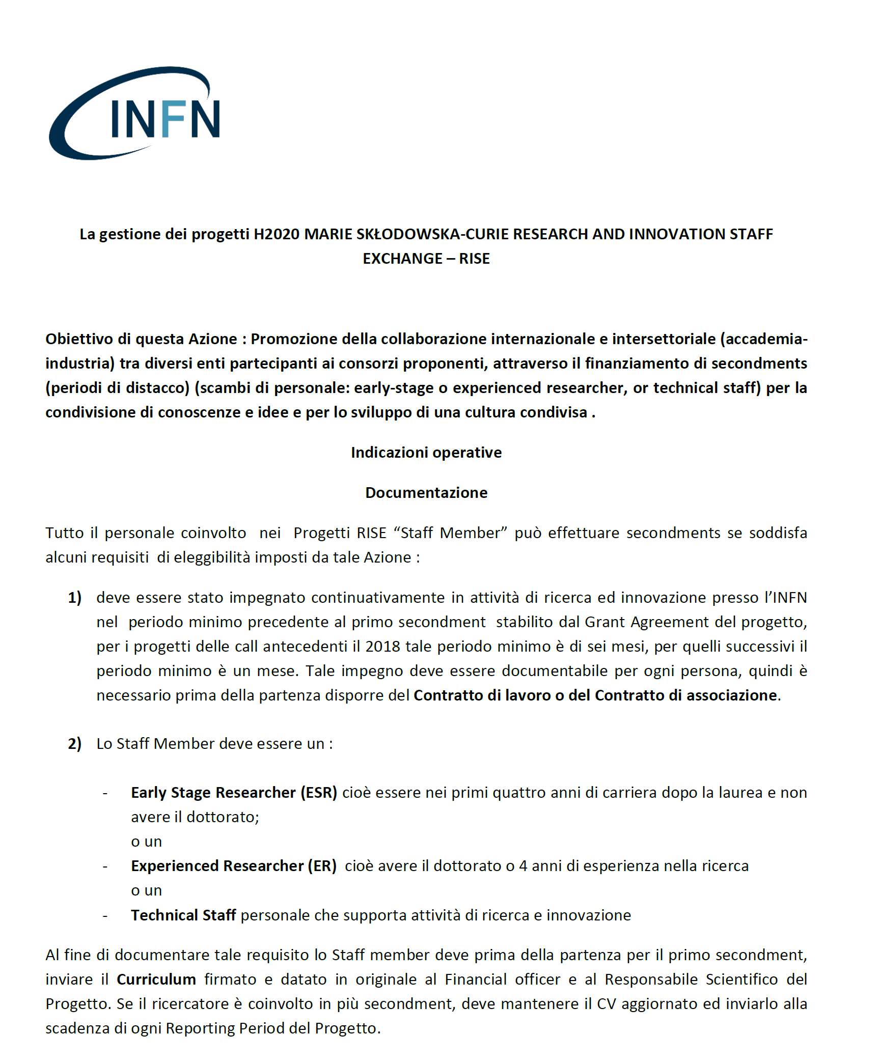

Slide 10
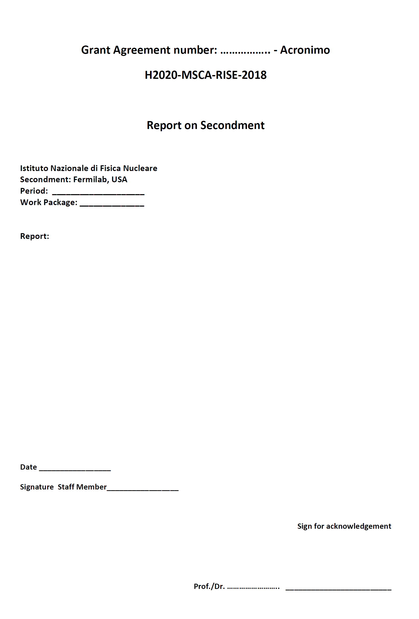

Slide 11
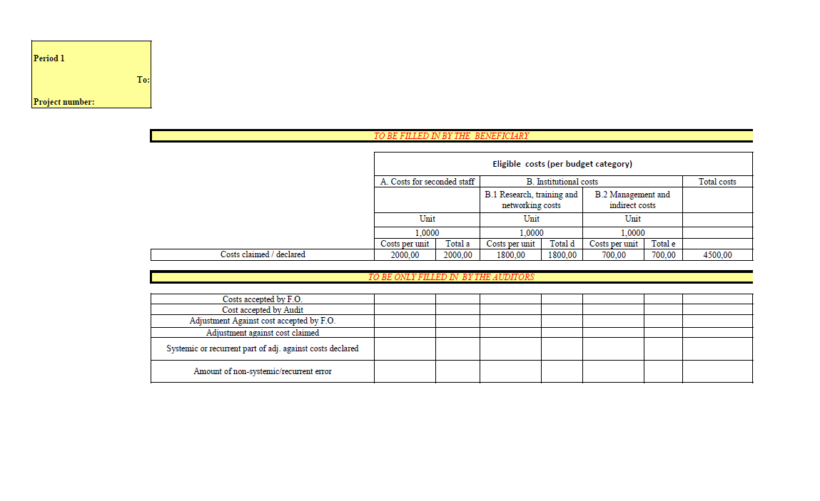
Template File di Rendicontazione

